Slide 1

PHÒNG GIÁO DỤC VÀ ĐÀO TẠO QUẬN CẨM LỆ
TRƯỜNG TIỂU HỌC TRẦN ĐẠI NGHĨA
TỰ NHIÊN VÀ XÃ HỘI LỚP 3
CUỘC THI THIẾT KẾ BÀI GIẢNG E-LEARNING
BÀI 46: KHẢ NĂNG KÌ DIỆU CỦA LÁ CÂY
Giáo viên: Hồ Thị Minh Châu
Email: minhchauho106@gmail.com
Điện thoại: 0776.381.486
Trường Tiểu học Trần Đại Nghĩa - Cẩm Lệ - Đà Nẵng

Slide 2
MỘT SỐ LƯU Ý KHI SỬ DỤNG
BÀI GIẢNG
-Muốn dừng lại ở bất cứ thời điểm nào của một trang hay chỉ muốn chuyển trang tiếp theo hoặc xem lại trang trước đó. Em có thể kích vào các biểu tượng trên thanh điều khiển ở phía dưới.
Dừng lại
Quay lại trang trước
Chuyển trang tiếp theo

Slide 3
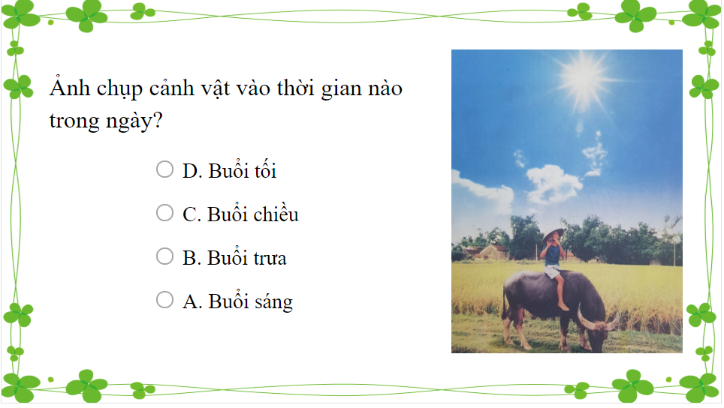
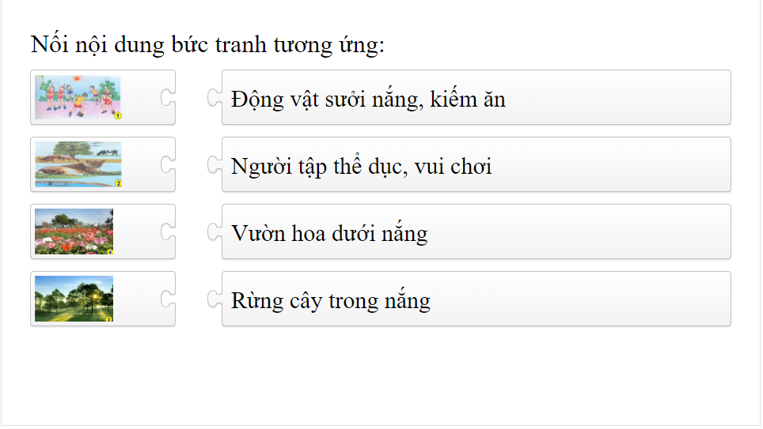
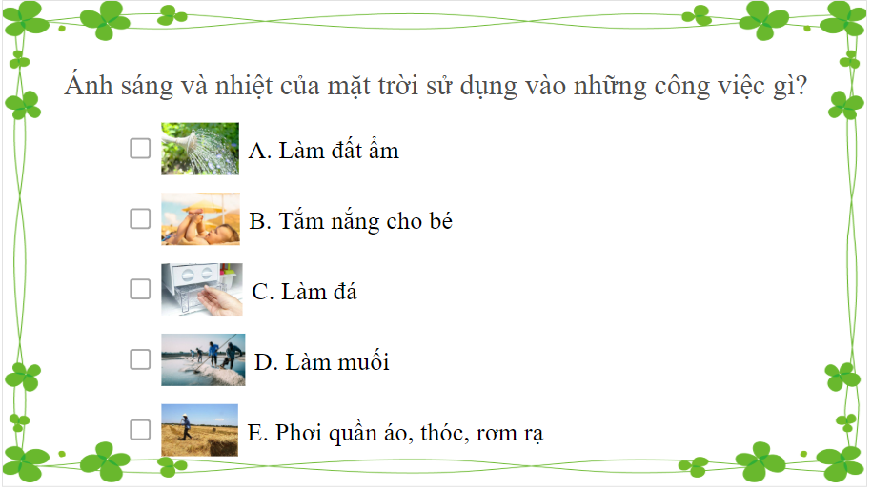
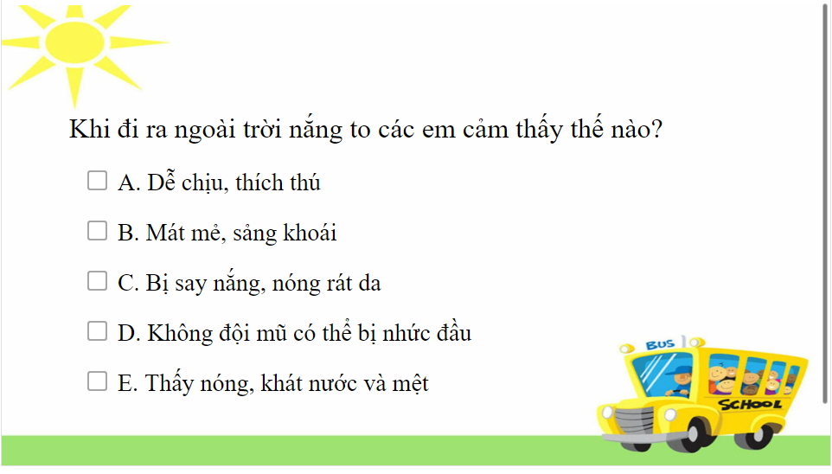

Slide 4
ÔN BÀI CŨ

Slide 5

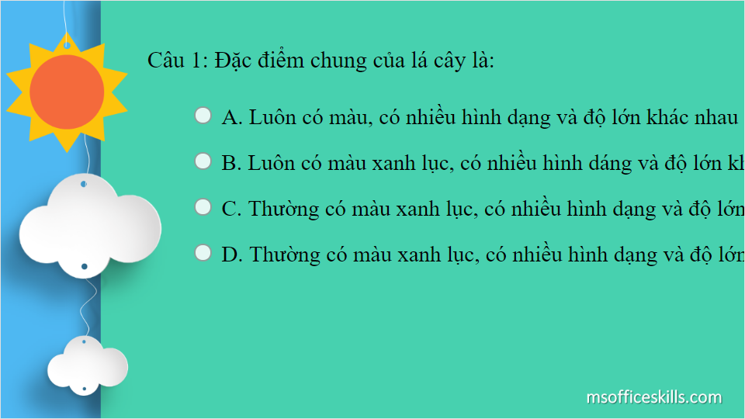
Quiz
Click the Quiz button to edit this object

Slide 6
VIDEO

Slide 7
TỰ NHIÊN XÃ HỘI: BÀI 46 - KHẢ NĂNG KÌ DIỆU CỦA LÁ CÂY
I. Mục tiêu bài học:
Kiến thức
Nêu chức năng của lá cây. Kể ra những lợi ích của lá cây.
Kĩ năng
Kĩ năng tìm kiếm và xử lí thông tin. Kĩ năng trình bày suy nghĩ, ý tưởng.
Thái độ
Học sinh có ý thức bảo vệ cây cối

Slide 8
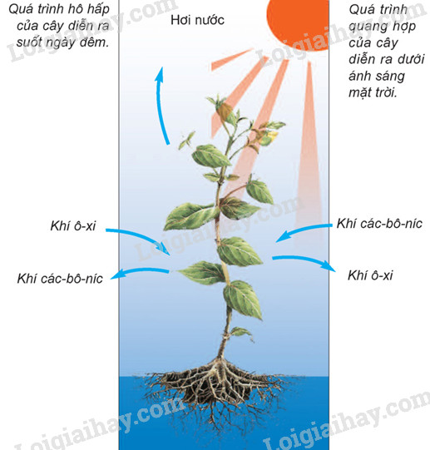
TỰ NHIÊN XÃ HỘI: BÀI 46 - KHẢ NĂNG KÌ DIỆU CỦA LÁ CÂY
Hoạt động 1: Chức năng của lá cây

Slide 9
VIDEO

Slide 10
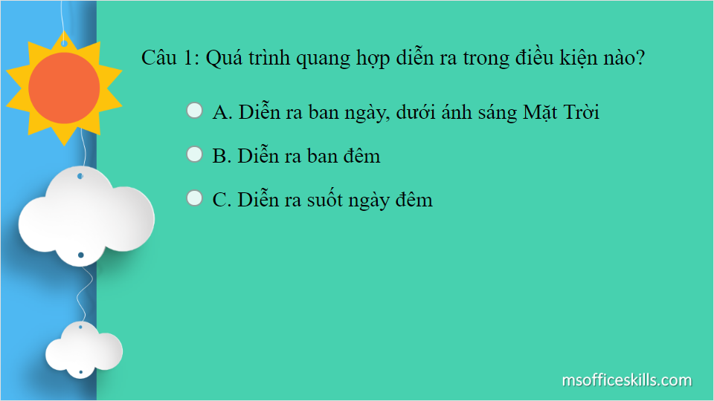
Quiz
Click the Quiz button to edit this object

Slide 11
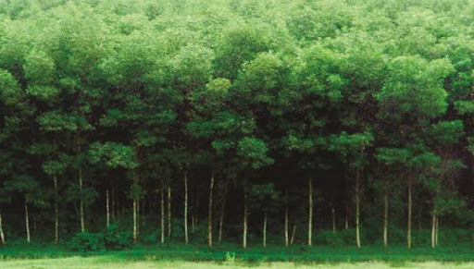
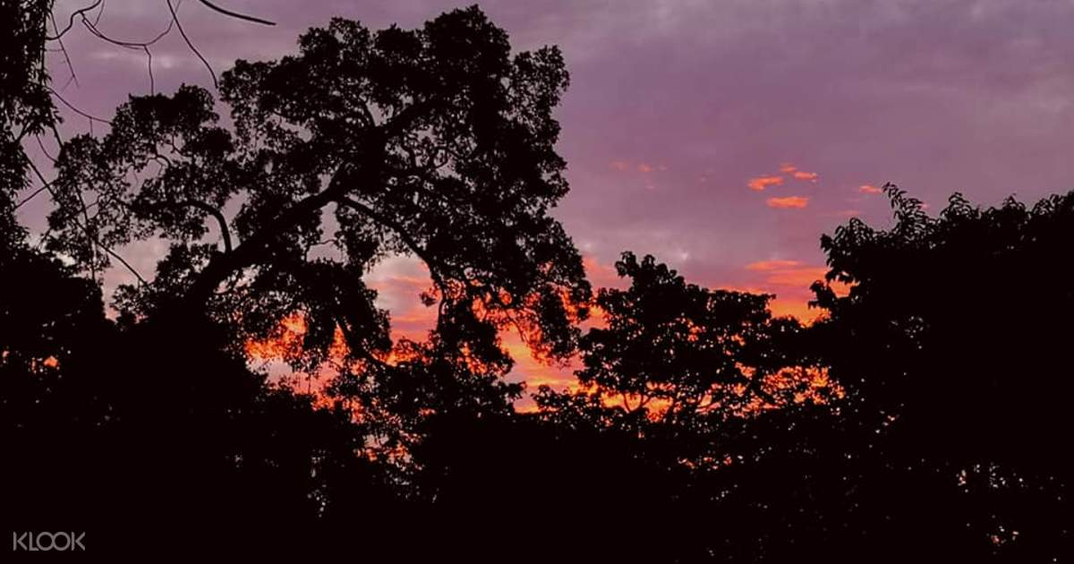
TỰ NHIÊN XÃ HỘI: BÀI 46 - KHẢ NĂNG KÌ DIỆU CỦA LÁ CÂY
Hoạt động 1: Chức năng của lá cây

Slide 12
VIDEO

Slide 13
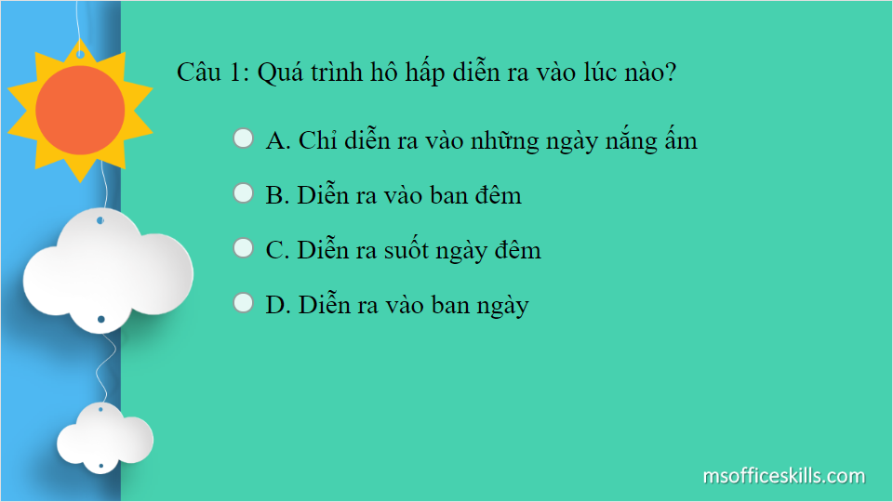
Quiz
Click the Quiz button to edit this object

Slide 14
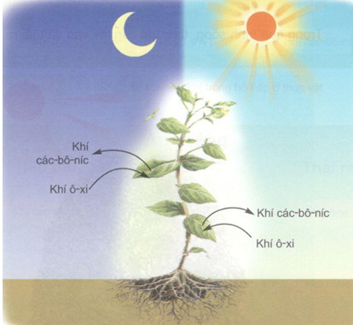
TỰ NHIÊN XÃ HỘI: BÀI 46 - KHẢ NĂNG KÌ DIỆU CỦA LÁ CÂY
Hoạt động 1: Chức năng của lá cây

Slide 15
TỰ NHIÊN XÃ HỘI: BÀI 46 - KHẢ NĂNG KÌ DIỆU CỦA LÁ CÂY
Hoạt động 1: Chức năng của lá cây
Quá trình | Diễn ra | Hấp thụ | Thải ra
Quang hợp | Ban ngày | Khí các-bô-níc | Khí ô-xi
Hô hấp | Suốt ngày đêm | Khí ô-xi | Khí các bô-níc

Slide 16
VIDEO

Slide 17
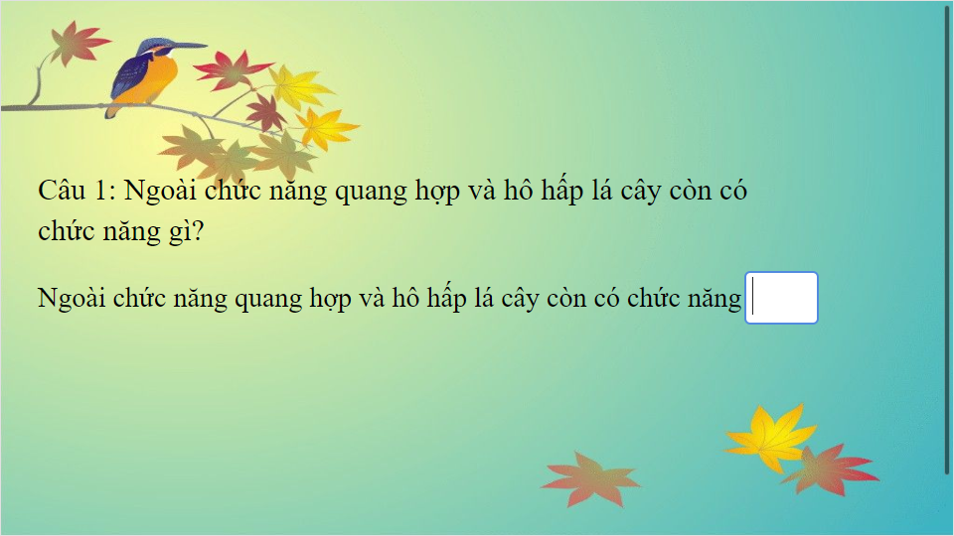
Quiz
Click the Quiz button to edit this object

Slide 18
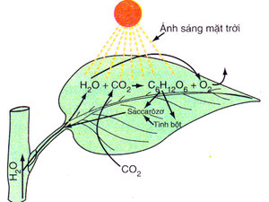
TỰ NHIÊN XÃ HỘI: BÀI 46 - KHẢ NĂNG KÌ DIỆU CỦA LÁ CÂY
Hoạt động 1: Chức năng của lá cây

Slide 19
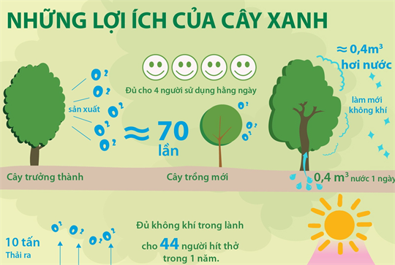
TỰ NHIÊN XÃ HỘI: BÀI 46 - KHẢ NĂNG KÌ DIỆU CỦA LÁ CÂY
Hoạt động 2: Lợi ích của lá cây

Slide 20
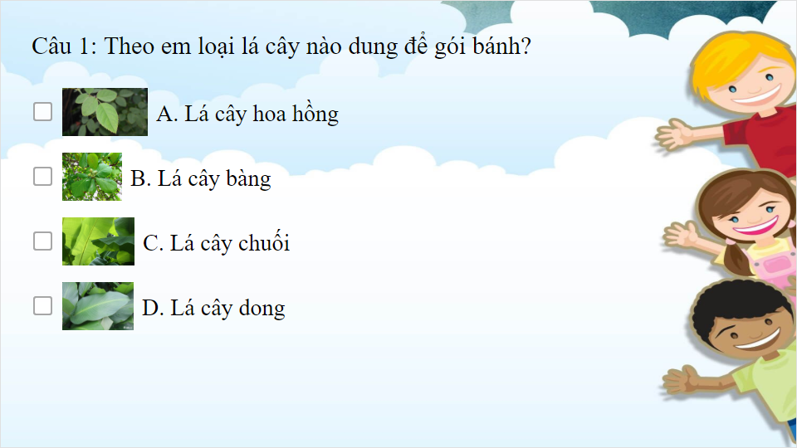
Quiz
Click the Quiz button to edit this object

Slide 21
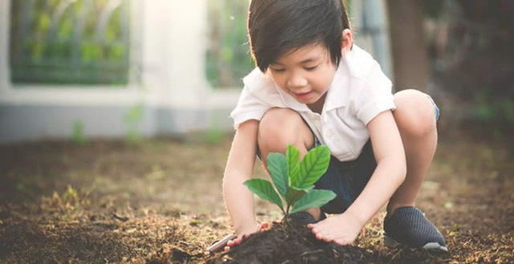
TỰ NHIÊN XÃ HỘI: BÀI 46 - KHẢ NĂNG KÌ DIỆU CỦA LÁ CÂY
Hoạt động 3: Bảo vệ cây xanh

Slide 22
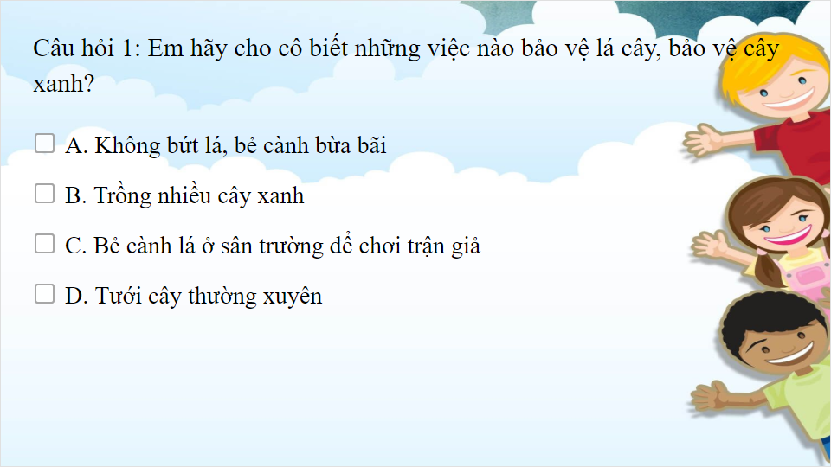
Quiz
Click the Quiz button to edit this object

Slide 23
VIDEO

Slide 24
Tài liệu tham khảo: 1. Sách tự nhiên và xã hội, lớp 3 - Nhà xuất bản giáo dục 2. Tranh ảnh, video, tư liêu khai thác từ trang - Google.com - Youtube.com .................... 3 Các phần mền hỗ trợ. - Ispring suite 9 - Cool Edit Pro 2.1 - Camtasia ................

